Slide 1

LG 부트캠프 7기 프로젝트반
프로젝트 결과보고서
Real-Time Operating Snake
RTOS / 1반 1팀 / 0xF
김정진, 김소연, 심훈, 이성훈

Slide 2



주제 및 결과 요약(Snake)
개발 목표(지금가능) 및 개발 결과(끝날때)
핵심 기술(지금가능, RTOS)
결과 분석 및 기대 효과
향후 연구 과제
프로젝트 수행 후기
필요시 목차 임의 수정 가능

Slide 3
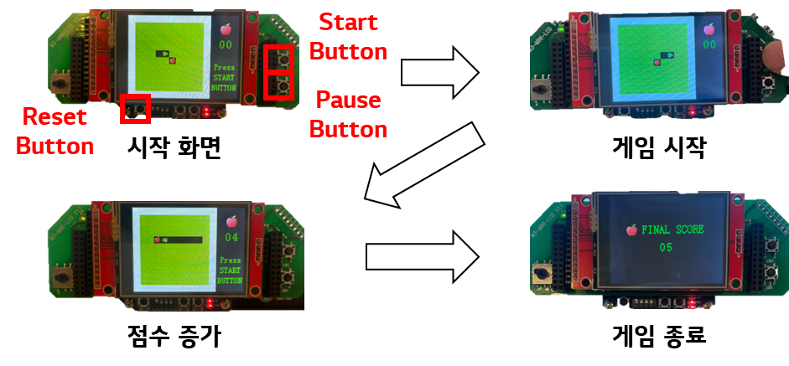
1. 주제 및 결과 요약
주제
RTOS(Real time OS) 기능을 직접 구현하고 해당 기능을 사용하여 Demo application 제작함
목표
RTOS 기능 구현
Task & Scheduler
Blocked based delay
Signaling
Queue
Mutex
Demo application
Snake 게임 제작
결과
구현한 RTOS 기능으로 Snake 게임 제작
사과를 먹으면 뱀 길이 +1, 점수 +1
뱀 몸통 또는 벽에 부딪힐 시 게임 종료
간략하게 1 페이지에 프로젝트의 주제(RTOS 구현), 목표(PJT 일정에 있는거 직접 구현하기), 결과(Snake를 통해 확인함)를 요약

Slide 4
2. 개발 목표 및 개발 결과
개발 목표
최소 구현 spec을 만족하는 RTOS(Real time OS) 기능 구현
Demo application 제작에 필요한 최소 구현 spec 이상의 RTOS 기능 구현
제공된 board에서 제공하는 peripheral(LCD, Joy key 등)을 이용한 snake 게임 제작
개발 결과
Task 별로 아래와 같은 기능을 갖는 Snake 게임 구현
제작 게임 demo
Task 1
Task 2
Task 3
Overall status 관리
Snake Key 입력
Snake 위치 계산
Apple 위치 계산
Score update
게임 over 조건
Game mode 설정
게임 Start
게임 Pause
게임 Over
Update Display
Snake
Apple
Score
Background
처음 기획한 개발 목표(RTOS 잘 되게 하는 거)
실제 개발 결과 소개(잘 되는거 – snake를 통해 보여줌)
가급적 결과 내용을 상세히 기술ㅇㅋ
페이지 수 무관ㅇㅋ

Slide 5


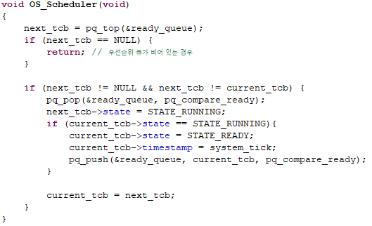
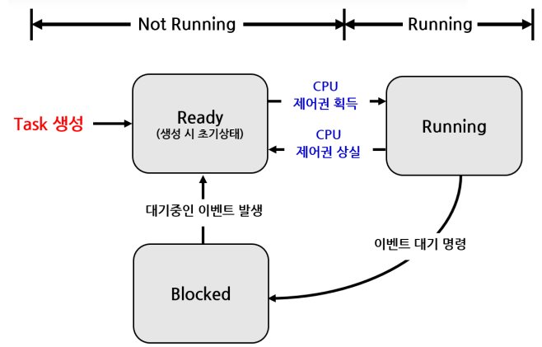
3. 핵심 기술
Task & Scheduler
Task 생성 및 context switching에 대한 critical section 관리
TCB(Task Control Block) structure를 이용하여 task의 stack 위치, 우선순위, state를 저장 및 관리
Context Switching 시 다른 interrupt가 발생하지 않도록 BASEPRI를 이용해 방지 이때, fault는 발생할 수 있도록 우선순위 3 이상의 exception만 발생하지 않도록 설정
Task 우선순위 및 task state(Ready, Running, Blocked) 기반 scheduling 함수 구현
Systick interrupt를 이용해 일정 시간마다 task의 우선순위 비교 및 scheduling 진행
Max heap 기반 priority queue를 이용하여 실행할 task를 결정
Ready queue에서 우선순위가 가장 높은 task를 next task로 설정
Ready queue에서 우선순위가 가장 높은 task를 pop하고 state를 RUNNING으로 설정
Current task의 state를 ready로 변경하며 running할 task를 current task로 변경
TCB structure의 기본 구조
Task state block diagram
개발에 사용된 가장 핵심적으로 구현된 기술 소개(PJT 일정에 나와있는거 소개)
기술 내용 또는 소스코드 등 다양한 방법으로 핵심을 소개(각 부분 주요한 부분 코드 보여주고 대충 설명해)
페이지 수 무관ㅇㅋ

Slide 6
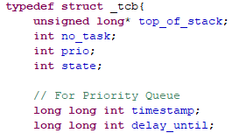
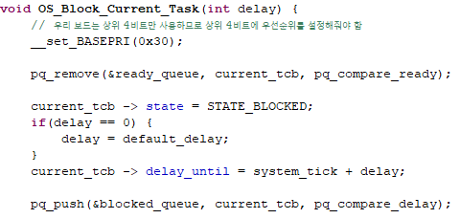
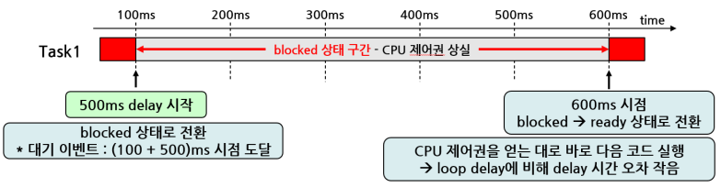
3. 핵심 기술
Blocked based delay
TCB 구조체에 timestamp 및 delay_until 함수를 이용하여 delay 구현
TCB 구조체에 timestamp 및 delay_until 함수를 추가
Delay를 발생시킨 경우 ready queue에서 삭제하고 delay_until에 delay시켜야 할 시간을 저장하고 blocked queue에 task 저장
systick handler가 발생하는 경우 system_tick을 증가시키고 delay_until이 system_tick보다 작은 경우 delay가 종료됨을 확인
Delay 구현을 위한 parameter 추가
Blocked based delay concept
개발에 사용된 가장 핵심적으로 구현된 기술 소개(PJT 일정에 나와있는거 소개)
기술 내용 또는 소스코드 등 다양한 방법으로 핵심을 소개(각 부분 주요한 부분 코드 보여주고 대충 설명해)
페이지 수 무관ㅇㅋ

Slide 7
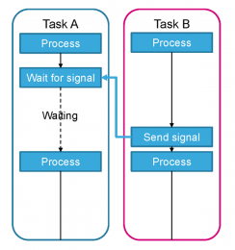
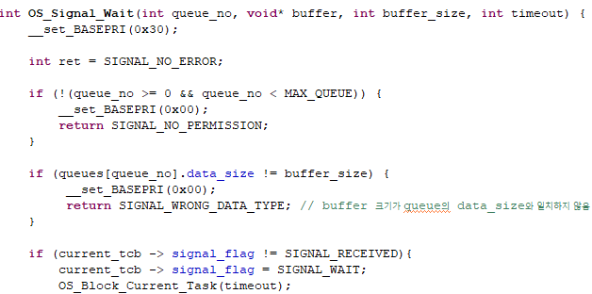
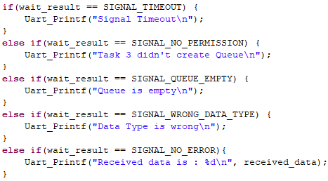
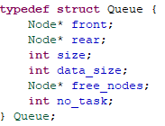
3. 핵심 기술
Signaling & Queue
TCB 구조체에서 signal_flag를 통한 signaling 구현
signal_flag를 통해 signal을 정상적으로 수신했는지 확인하고, 정상적으로 수신한 경우 결과를 읽음
Blocked based delay 기능을 이용해 수신하고자 하는 시간동안 task는 blocked 상태가 되며 해당 시간에 다른 task가 cpu를 할당받아 사용 가능함
Queue 구현
Queue를 이용하여 입력된 data를 순차적으로 저장하고 출력함
Queue의 저장될 data size를 parameter로 하여 다양한 data type을 지원함
signal_flag를 이용해 예외처리(timeout, queue에 접근 task 권한 확인, queue의 타입확인 등)를 진행하고, 정상적으로 수신한 경우 결과를 읽음
Siganling concept
Queue 구조
개발에 사용된 가장 핵심적으로 구현된 기술 소개(PJT 일정에 나와있는거 소개)
기술 내용 또는 소스코드 등 다양한 방법으로 핵심을 소개(각 부분 주요한 부분 코드 보여주고 대충 설명해)
페이지 수 무관ㅇㅋ

Slide 8
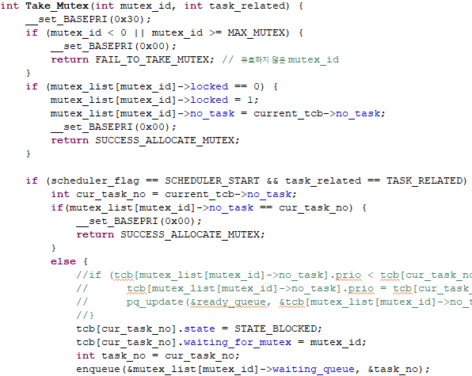
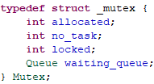
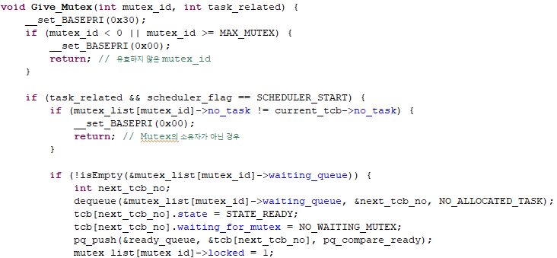
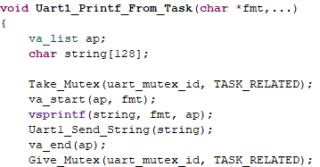
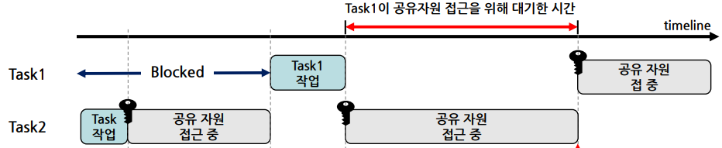
3. 핵심 기술
Mutex
Waiting queue를 활용한 mutex 구현
Mutex를 선점하면 waiting queue에 등록하고 해당 mutex를 Lock
공유 자원 접근을 완료하면 waiting queue에서 dequeue 진행하고 해당 mutex를 unlock
공유 자원을 사용하는 곳의 앞, 뒤에 Mutex를 적용하고, Uart printf에 적용했을 때 정상 동작함을 확인
Mutex concept
개발에 사용된 가장 핵심적으로 구현된 기술 소개(PJT 일정에 나와있는거 소개)
기술 내용 또는 소스코드 등 다양한 방법으로 핵심을 소개(각 부분 주요한 부분 코드 보여주고 대충 설명해)
페이지 수 무관ㅇㅋ

Slide 9
4. 결과 분석 및 기대 효과
결과 분석 - Test case 기반 구현 내용의 robustness 확인
Task & Scheduler 및 Blocked based delay
다양한 우선순위의 task를 만들었을 때 우선순위에 맞추어 정상 동작 확인
같은 우선순위의 task가 있는 경우 번갈아 가면서 동작함을 확인
Task를 spec 기준 최대한 많이 만들었을 때 정상 동작 확인
Context switching 시 critical section에서 강제로 interrupt 발생 시 critical section 수행 후 interrupt 발생 확인
Signaling & Queue
예외처리가 필요한 상황을 TC로 구현하여 해당 상황과 일치하는 경고문 발생 확인
Hardware interrupt를 발생시켜 Queue에 data를 입력하고 정상적으로 출력함을 확인
Mutex
2개의 task가 공유자원을 경쟁하여 사용하는 경우 mutex를 이용하여 정상 동작 확인
Priority inversion 상황을 만들어 priority inheritance 기능의 정상 동작 확인
기대 효과
CPU의 효율적인 사용을 통해 Snake 게임과 같은 여러가지 task를 효율적으로 구동하는 Snake 게임 구현
TBD
결과물에 대한 성능측정 또는 목표달성 여부 등 평가(예- task 수십개 만들어도 잘 되더라, TC기반 설명)
성능이 낮을 경우 원인 분석 및 개선책 검토 기록(개 잘됨 안써도됨)
성능이 만족했을 경우 향후 활용 가능한 기대효과 기록(Snake같은거 만들 수 있음)
가급적 1 페이지로 정리

Slide 10
5. 향후 연구 과제
추후 개선점
Task state 세분화를 통한 구체적인 task 상태를 표현
Task suspended 구현(Suspended Ready, Blocked)
Blocked state 세분화(Blocked I/O, Blocked resource)
Application에 따라 같은 우선순위를 갖는 task에 대한 scheduling 방법 선택
현재 구현 방법은 모든 준비 상태의 task에게 시간을 균등하게 할당하는 Round robin scheduling 형태임
First-come, first-served 방법
실행 시간이 가장 짧은 task를 가장 먼저 실행
Signaling & Queue
Signal/Queue 간 우선순위 구현
Mutex
Multi-threading을 사용하는 상황을 위한 recursive mutex를 구현
개발 결과물의 추후 개선점, 후속 개발 주제 등에 대한 내용(현재 상용 RTOS 기능 몇 개 찾아서 추가하면 됨)
가급적 1페이지로 요약ㅇㅋ

Slide 11
6. 프로젝트 수행 후기
TBD
김정진
느낀점:
어려웠던 점:
교육 종료 소감:
심훈
느낀점:
어려웠던 점:
교육 종료 소감:
김소연
느낀점:
어려웠던 점:
교육 종료 소감:
이성훈
느낀점:
어려웠던 점:
교육 종료 소감:
프로젝트 수행에 따른 느낀점(각자 쓰고 합쳐)
개발중 어려웠던 점 그리고 이를 극복한 사연 등(각자 쓰고 합쳐)
교육과 프로젝트를 마무리한 소회 등… 1페이지로 정리 (각자 쓰고 합쳐)

